Slide 1


วาระที่ 3.8
รายงานผลการดำเนินงานกองทุนหลักประกันสุขภาพ
ในระดับท้องถิ่นหรือพื้นที่ สปสช.เขต 5 ราชบุรี
M&E เดือนตุลาคม 2563 - สิงหาคม 2564

Slide 2
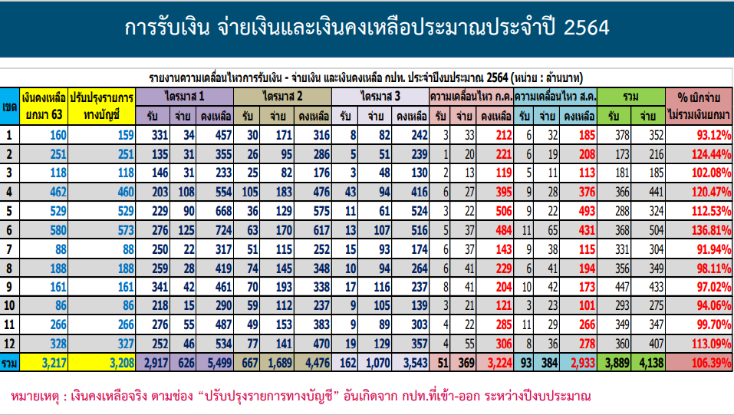
ที่มา : สำนักสนับสนุนระบบบริการสุขภาพชุมชน สปสช.

Slide 3



ในปี 2564
อปท. 690 แห่ง เข้าร่วม 670 แห่ง
คงเหลือ 20 แห่ง
ปี 2565 สมัครเพิ่มแล้ว 3 แห่ง
ความครอบคลุม

Slide 4
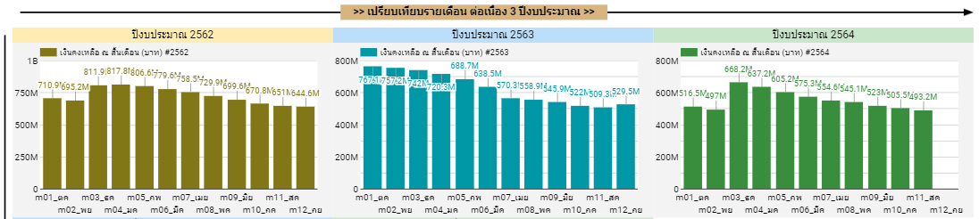
แผนภูมิแสดงการเปรียบเทียบเงินคงเหลือของกองทุนฯ
ในพื้นที่ สปสช.เขต 5 ราชบุรี ปีงบประมาณ 2562-2564
644.6 M
529.5 M
สค. =493.2 M

Slide 5
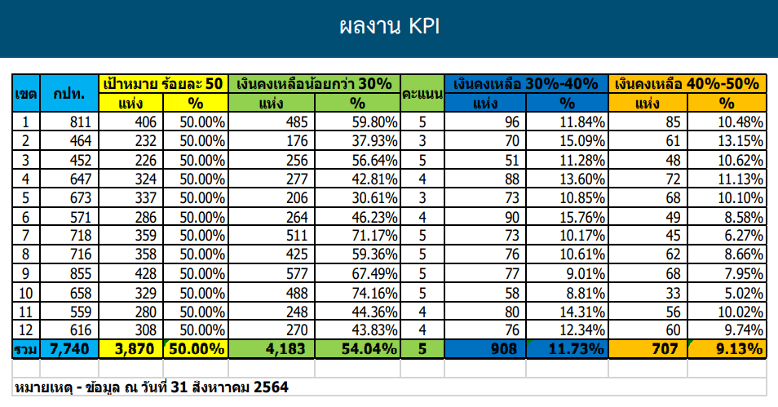

ข้อมูล ณ 31 สค. 2564
ที่มา : สำนักสนับสนุนระบบบริการสุขภาพชุมชน สปสช.

Slide 6
ตัวชี้วัดผลการดำเนินงาน (KPI) ประจำปีงบประมาณ 2565
KPI : ร้อยละของกองทุนฯ ท้องถิ่น ที่มีเงินคงเหลือน้อยกว่าร้อยละ 30
TARGET : เท่ากับหรือมากกว่า ร้อยละ 50

Slide 7

ผลงานรายจ่ายและเงินคงเหลือ รายจังหวัดในพื้นที่ สปสช.เขต 5 ราชบุรี ณ 31 สค. 64

Slide 8
กปท. กับ สถานการณ์ปัญหา Covid-19
1. การแพร่ระบาดโรครุนแรงมากขึ้น (พื้นที่ในเขตทั้งหมดเป็นพื้นที่ควบคุมสูงสุดและเข้มงวด)
2. งบประมาณมาจากหลายหน่วยงาน ระดมเพื่อใช้แก้ไขปัญหาอาจเกิดความซ้ำซ้อน
3. ความชัดเจนในการบูรณาการทรัพยากร บทบาทหน้าที่ และการถ่ายระดับนโยบาย การปฏิบัติระหว่างหน่วยงานที่เกี่ยวข้อง
4. บทบาท อปท. ในการแก้ไขปัญหาตามอำนาจหน้าที่และสถานการณ์คลัง
5. บทบาท อปท.ต่อการบริหารกองทุนและความเชื่อมโยงระบบบริการสาธารณสุข ความร่วมมือกับชุมชน
6. กปท.มีวัตถุประสงค์เฉพาะ คือ เน้นที่ป้องกันและควบคุมโรคในสถานการณ์โควิด-19
7. สถานการณ์เงินกองทุนฯที่เหลืออยู่ปัจจุบัน

Slide 9
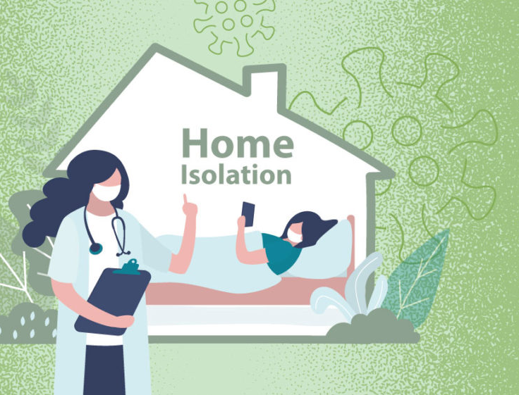







การสนับสนุนงบประมาณในการจัดตั้ง CI HI สิทธิ UC* Update 1 ก.ย.64
***เปลี่ยนตามสิทธิประโยชน์ตามสิทธิการรักษา
ค่าใช้จ่ายสำหรับ
ผู้ถูกแยกกัก
สิทธิ UC*
การตรวจ
RT-PCR
ค่ายารักษา
โควิด-19
ค่ารถส่งต่อ
ค่าบริการ
chest X-ray
ค่าบริการผู้ป่วย
ค่าอุปกรณ์ทางการแพทย์
ตรวจLab เบิกตามจริงไม่เกิน
- RT-PCR (2 ยีน) 1,100 บ.
- RT-PCR (3 ยีน) 1,300 บ.
-ค่าอื่นๆในห้อง Lab 300 บาท/ครั้ง
-ค่าเก็บSwab 100 บาท /ครั้ง
เหมาจ่าย 1,000 บาท/วัน ไม่เกิน 14 วัน รวมค่าอาหาร 3 มื้อ การติดตาม ยา พฐ. ประเมินอาการ การให้คำปรึกษา / 600 บาท/วัน ไม่รวค่าอาหาร
- ปรอทวัดไข้ดิจิตอล เครื่องวัด Oxygen Sat ไม่เกิน 1,100 บาท/ราย
- กรณี CI อุปกรณ์ป้องกัน ค่าชุด PPE ค่าใช้จ่ายอื่นเพื่อป้องกันการแพร่กระจายเชื้อไม่เกินวันละ 740 บาท/วัน
จ่ายตามจริง
ไม่เกิน 7,200 บาท/ราย
จ่ายตามคู่มือแนวทางของ
สปสช. ค่าทำความสะอาดจ่ายตามจริงไม่เกิน 3,700 บาท/ครั้ง
100 บาท/ครั้ง
ค่าออกซิเจน
450 บาท/วัน
1.
ค่าใช้จ่ายสำหรับสถานที่จัดทำ HI/CI
ค่าใช้จ่ายในการเตรียมการเพื่อดำเนินการ
ค่าปรับปรุงสถานที่
ค่าใช้จ่ายอื่นที่จำเป็นที่เกี่ยวข้อง
ค่าใช้จ่ายจัดการขยะติดเชื้อ
ค่าวัสดุ การคัดกรองจุด
เข้า - ออก
ค่าใช้จ่ายในการประชุมเตรียมการ เช่น ค่าอาหารว่าง ค่าอาหารกลางวัน ค่าวัสดุ ค่าจัดทำเอกสารประกอบการประชุม ค่าเบี้ยเลี้ยง ค่าพาหนะเดินทาง
ให้พิจารณาใช้งบ
ประมาณขององค์กรปกครองส่วนถิ่นหรือหน่วยอื่นที่เกี่ยวข้องก่อนเป็นลำดับแรก ก่อนใช้งบ กปท.
ค่าอุปกรณ์เครื่องนอน ค่าภาชนะจัดใส่อาหารและน้ำดื่ม สำหรับผู้ติดเชื้อ ให้พิจารณาใช้งบประมาณของอปท.หรือหน่วยอื่นที่เกี่ยวข้องก่อนเป็นลำดับแรก ก่อนใช้งบ กปท.
ค่าจ้างเหมาบริการจัดเก็บและทำลายขยะติดเชื้อ ค่าจ้างเหมาบริการทำความสะอาดสถานที่ ค่าอุปกรณ์พ่นฆ่าเชื้อโรค
เครื่องตรวจวัดอุณหภูมิ เครื่องพ่นน้ำยาฆ่าเชื้อโรค
2.
ค่าใช้จ่ายสำหรับ
เจ้าหน้าที่/ผู้ป่วย
ค่าเบี้ยเลี้ยง
ค่าพาหนะ ค่าชดเชยน้ำมันเชื้อเพลิง
ค่าวัสดุ อุปกรณ์ ที่จำเป็นในการป้องกันการติดเชื้อส่วนบุคคล
ค่าอาหารสำหรับเจ้าหน้าที่ กลุ่มอาสาสมัคร บุคลากรต่าง ๆ
ค่าอาหาร 3 มื้อ
ของผู้ป่วย
ให้เป็นไปตามอัตราที่กรรมการกองทุนอนุมัติ และระเบียบของหน่วยงานที่รับงบประมาณของกองทุน
กรณีได้รับมอบหมายให้ไปปฏิบัติงานตามกิจกรรม เช่น การร่วมออกติดตามอาการผู้ติดเชื้อที่บ้านของอาสาสมัครสาธารณสุข / รถรับ-ส่ง ผป.
ในส่วนที่ไม่ซ้ำซ้อนที่เบิกจ่ายจาก สปสช. เช่นหน้ากากอนามัย ถุงมือ เจลแอลกอฮอล์ /วัสดุทางการแพทย์ เวชภัณฑ์ที่ไม่ใช่ยา
ที่ปฏิบัติงานในสถานที่แยกกักในชุมชน (Community Isolation) ต้องไม่ซ้ำซ้อนกับค่าเบี้ยเลี้ยง
ใน Community Isolation
ใน Home Isolation
ต้องไม่ซ้ำซ้อนกับหน่วยบริการ
3.
กองทุนกปท. สนับสนุนกิจกรรมที่ไม่ซ้ำซ้อนกับรายการที่ได้รับการสนับสนุนจากหน่วยงานอื่น
Notes:
1.ชุมชนเข็มแข็ง ประเทศเข็มแข็ง พัฒนาจากชุมชนขึ้นมา ไม่ใช่จากนโยบายของรัฐลงมาสู่ชุมชน 2.ความเหลื่อมล้ำเป็นปัญหาสำคัญเรื่องสุขภาพ ชุมชนเข็มแข็งจะดูแลทุกกลุ่มอย่างทั่วถึงด้านสิทธิประโยชน์สุขภาพอต่างๆ 3.เตรียมความพร้อมดูแลผู้สูงอายุในชุมชนแบบบูรณาการ เศรษฐกิจ สังคม การรักษา LTC ต้องอาศัยการเกื้อกูลจากชุมชน 4.คนไทยเสียชีวิต ภาระค่าใช้จ่ายคือโรคเรื้อรัง เบาหวาน ความดัน ไตวาย ต้องแก้ไขดูแล ป้องกัน ส่งเสริม ปรับเปลี่ยนพฤติกรรม เข้าใจวิถีชีวิต รากเหง้า ชุมชน 5.สุขภาพจิต ยาเสพติด เด็กติดเกมส์ อาชญากรเด็ก ท้องก่อนวัยอันควร การแก้ไขต้องอาศัยความเชื่อมโยงทุกภาคส่วนในชุมชน 6.ท้องถิ่นตัดสินใจ มีอำนาจในการจัดการสุขภาพในชุมชนตามบริบทของชุมชน 7.ระบบบริการใน รพ.จำเป็นแต่มีราคาแพง ระบบสุขภาพชุมชนช่วยจัดการปัญหาสุขภาพได้อย่างเหมาะสมภายใต้ทรัพยากรที่เหมาะสม 8.รู้และตอบสนองความต้องการด้านสุขภาพได้ตรงตามความต้องการของประชาชน

Slide 10
จำนวนและร้อยละของ กปท.ที่มีโครงการแก้ไขปัญหาโควิด19 และจำนวนเงินที่สนับสนุน
ณ 31 สิงหาคม 2564

Slide 11

กิจกรรม กปท. หนุนเสริมการแก้ไขปัญหา Covid 19
การป้องกันควบคุมโรคด้วยหน้ากากอนามัย การล้างมือ ให้ความรู้ต่างๆ รณรงค์ DMHTTA เน้นประชาชนในพื้นที่ และกลุ่มเปราะบาง
การสร้างภูมิคุ้มกันหมู่โดย อปท.หนุนเสริมร่วมมือกับหน่วยบริการ (การฉีดวัคซีน,จัดพาหนะ รับ-ส่ง)
เพิ่มบริการคัดกรองเชิงรุก (Case finding) ด้วยชุดตรวจ ATK และส่งต่อการรักษา
เฝ้าระวังบุคคลเสี่ยง (Observer) คนในพื้นที่ตนเอง และ คนที่เดินทางจากพื้นที่เสี่ยงสูง
ดูแลการกักกัน (Quarantine) กลุ่มเสี่ยง ผู้สัมผัส หรือ กลับจากรักษา
ดูแลการแยกกัก Home isolation อยู่ที่บ้าน (ATK บวก หรืออาจยืนยันด้วย RT PCR)
ดูแลการแยกกัก Community isolation (มีสถานที่เฉพาะ(ระดับท้องถิ่น) ATK บวก และยืนยันด้วย RT PCR แล้ว)
หนุนเสริมการดูแลป้องกันโรคในโรงพยาบาลสนาม
ผู้รับอนุมัติโครงการดำเนินงานตามบทบาทหน้าที่ ระเบียบ หนังสือซักซ้อม

Slide 12
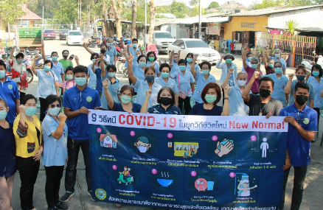
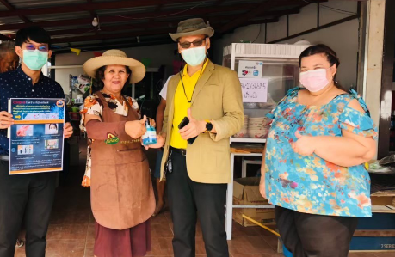
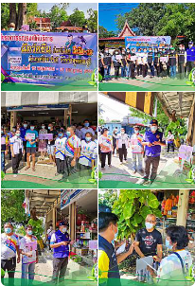

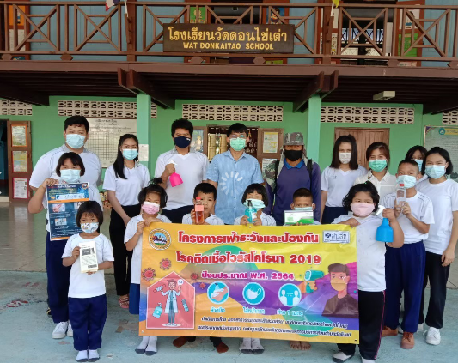
นำเสนอ อปสข.เพื่อรับทราบ
และขอรับนโยบายการขับเคลื่อนกองทุนหลักประกันสุขภาพในระดับท้องถิ่นและพื้นที่

